Slide 1
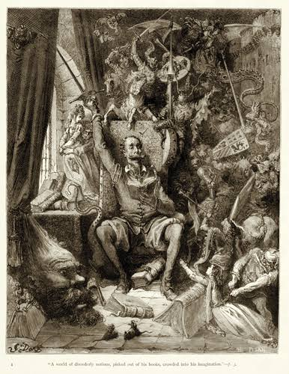
Tema 2
La locura
Nivel Avanzado
Texto 1
El hidalgo se vuelve loco
Gramática: El hipérbaton, pronombres enclíticos , venir a + infinitivo
Texto 2
Don Quijote se hace caballero en una venta
Gramática: Pronombres personales, como si+ imperfecto de subjuntivo
Texto 3
La aventura de los molinos
Gramática: Oraciones concesivas

Slide 2
Tema 2 La locura
Cualquiera lector o conocedor de Don Quijote sabe qué su protagonista está loco o parece loco, confunde la realidad con la ficción, al pensar que las novelas de caballeros que lee son tan reales como su propia realidad. De igual forma decide convertirse en un caballero andante, en su ente ficticio Don Quijote de la Mancha.
En cualquier caso, su locura no es común, sino más bien literaria, con un marcado sentido paródico, nace de los libros de caballerías, pero como su parodia. Pues el contraste entre la ficción en la que vive el protagonista y la realidad resulta tan paródico como humorístico. Además, aunque parece loco, es un “loco cuerdo”: un loco razonador, sabio o dicho de otro modo, “piensa cuerdo, pero obra como un loco”. La singularidad del personaje reside precisamente en que su inteligencia y sus agudos razonamientos van de la mano con su falta de juicio. Por otro lado, su locura le da libertad para hacer y decir cosas fuera de lo normal, pues solo a los locos se les permite decir y hacer cosas que no estaban permitidas a los demás.
Finalmente, su locura sigue un esquema de subida y caída. Primero llevado por su fantasía, se eleva con su delirio al mundo de su imaginación caballeresca. Pero acto seguido, su mundo choca con la realidad y se produce la caída, acaba derrotado y apaleado, aunque en seguida está listo para volver a empezar.

Slide 3
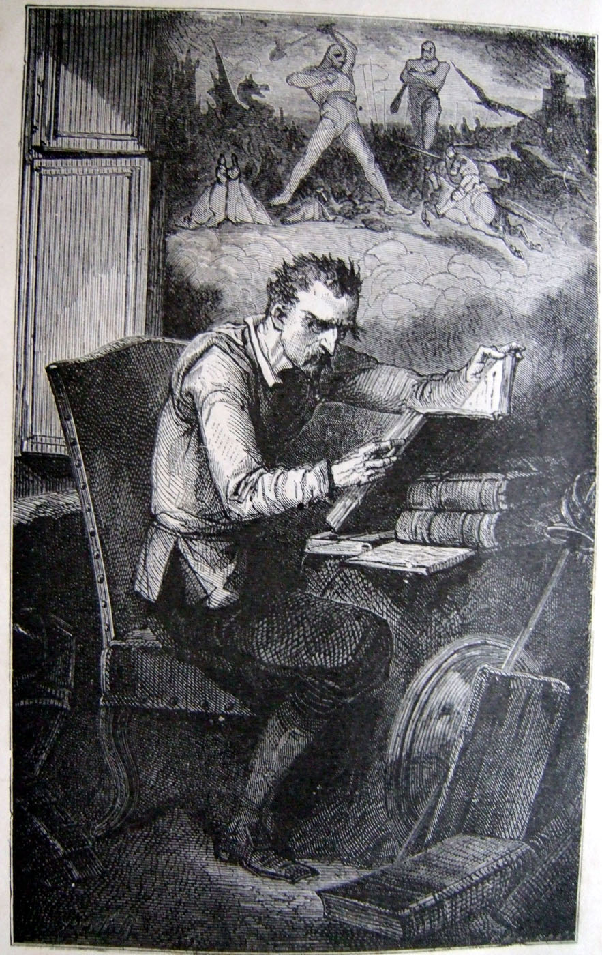
Texto 1 Avanzado
Antes de leer
ORAL
1. ¿Qué significa “estar loco” para vosotros? ¿Es siempre algo negativo?
2. ¿Conocéis a algún personaje de película, libro o serie que esté “loco” o que viva en su propio mundo?
3. ¿Te gusta leer?
4. ¿crees que leer mucho puede ser peligroso?
5. ¿Habéis tenido alguna vez una afición tan intensa que os ha hecho descuidar otras cosas (trabajo, sueño, relaciones)?

Slide 4
La locura Texto 1
Lee y responde a las preguntas
Es, pues, de saber que este sobredicho hidalgo, los ratos que estaba ocioso —que eran los más del año—, se daba a leer libros de caballerías, con tanta afición y gusto, que olvidó casi de todo punto el ejercicio de la caza y aun la administración de su hacienda; y llegó a tanto su curiosidad y desatino en esto, que vendió muchas fanegas de tierra de sembradura para comprar libros de caballerías en que leer, y, así, llevó a su casa todos cuantos pudo encontrar.
Se enfrascó tanto en su lectura, que se le pasaban las noches leyendo de claro en claro, y los días de turbio en turbio; y así, del poco dormir y del mucho leer, se le secó el celebro de manera que vino a perder el juicio. Llenósele la fantasía de todo aquello que leía en los libros, así de encantamentos como de pendencias, batallas, desafíos, heridas, requiebros, amores, tormentas y disparates imposibles; y asentósele de tal modo en la imaginación que era verdad toda aquella máquina de aquellas soñadas invenciones que leía, que para él no había otra historia más cierta en el mundo.
Rematado ya su juicio, vino a dar en el más extraño pensamiento que jamás dio loco en el mundo, y fue que le pareció convenible y necesario, así para el aumento de su honra como para el servicio de su república, hacerse caballero andante y irse por todo el mundo con sus armas y caballo a buscar las aventuras y a ejercitarse en todo aquello que él había leído que los caballeros andantes se ejercitaban, deshaciendo todo género de agravio y poniéndose en ocasiones y peligros donde, acabándolos, cobrase eterno nombre y fama. Imaginábase el pobre ya coronado por el valor de su brazo, por lo menos del imperio de Trapisonda.

Slide 5
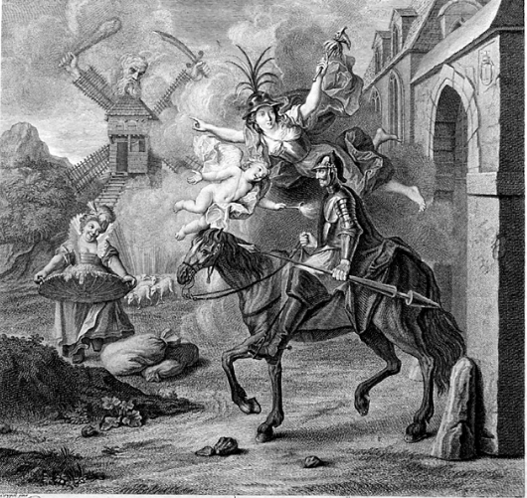
1. Léxico Relaciona las palabras con la explicación adecuada
1. «sobredicho hidalgo»
a) el famoso hidalgo, b) el hidalgo mencionado anteriormente, c) el hidalgo que habla demasiado
2. «desatino»
a) torpeza o falta de equilibrio, b) disparate, acción irrazonada, c) falta de puntería
3. «fanegas de tierra de sembradura»
a) parcelas de tierra fértil, b) medida de tierra de cultivo, c) montones de tierra sin valor
4. «se enfrascó en su lectura»
a) se cansó de leer, b) se sumergió profundamente en la lectura, c) leía con desgana
5. «pendencias»
a) joyas o adornos colgantes, b) asuntos pendientes de resolver, c) peleas, riñas o disputas
6. «requiebros»
a) quiebras económicas, b) alabanzas o piropos amorosos, c) dudas o vacilaciones
7. «toda aquella máquina de soñadas invenciones»
a) todas las máquinas descritas en los libros de caballerías, b) todo aquel conjunto o aparato de
ficciones imaginadas, c) todo el mecanismo mental de los sueños
8. «Rematado ya su juicio»
a) recupera el juicio b) finalizado el proceso c) terminado o destruido el juicio
9. «cobrase eterno nombre y fama»
a) que cobrará un salario eterno, b) que recuperará un nombre olvidado, c) que ganará o alcanzará
fama eterna

Slide 6
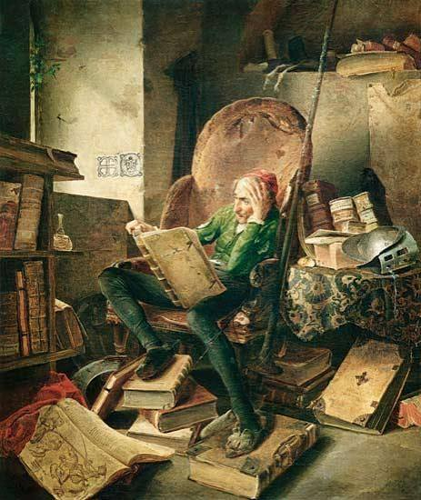
2. Léxico Claro y turbio son adjetivos que aparecen el texto y son antónimos,
relaciona cada uno con sus sinónimos
1. Revuelto, 2. opaco, 3. despejado, 4. raso, 5. confuso, 6. sereno
¿Con cuál relacionarías el día y con cuál la noche?
a. Claro:
b. Turbio
Ahora relaciona las frases siguientes con sus expresiones equivalentes:
a. se le pasaban las noches de claro en claro
b. Se le pasaban los días de turbio en turbio
1. de sol a sol, 2. noche en vela, 3. empalmar un día con otro, 4. noche en blanco,
5. estar de amanecida
3. Léxico Relaciona las siguientes expresiones con su significado
1. de claro en claro,
2. de turbio en turbio,
3. se le secó el celebro,
4. asentósele de tal modo en la imaginación que era verdad,
5. para el servicio de su república
a. para el bien de su comunidad o país
b. perdió el juicio, se le agotó la razón
c. desde que amanece hasta que amanece otra vez
d. llegó a creer como real algo que era pura invención
e. de manera continua durante el día, sin descanso.

Slide 7
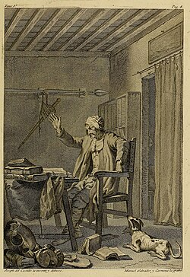
4. Gramática En el texto Cervantes utiliza una figura literaria
conocida como hipérbaton y que consiste en alterar el orden
lógico o gramatical de las palabras en una oración.
Un ejemplo clásico es:
En un lugar de la Mancha de cuyo nombre no quiero acordarme/
No quiero acordarme del nombre de ese lugar de la Mancha
¿Puedes localizar los 3 hipérbaton que aparecen en el texto?
Ahora reescribe las frases con el orden normal de cada frase
1. Llenósele la fantasía de todo aquello que leía en los libros
→
2. Asentósele de tal modo en la imaginación que era verdad
toda aquella máquina
→
3. Imaginábase el pobre ya coronado por el valor de su brazo
→
¿Qué cambios percibes en las frases, qué versión tiene más
énfasis? ¿Puedes añadir tus propios hipérbatons?

Slide 8
5. Gramática En el español actual los pronombres solo pueden unirse a un infinitivo, a un gerundio o a un
imperativo, pero en el español antiguo como el de Cervantes podían unirse en posiciones en las
que hoy no es posible, como Llenósele la fantasía = se le llenó la fantasía
Trascribe las siguientes palabras con pronombres a un español moderno
1. Asentósele de tal modo en la imaginación
2. Imaginábase
3. Diole voces don Quijote
4. Díjole al labrador
5. Preguntóle si traía dineros
6. Gramática ¿Qué valor tiene en estas frases la perífrasis venir a + infinitivo?
1. “del poco dormir y del mucho leer, se le secó el celebro, de manera que vino a perder el juicio"
2. “rematado ya su juicio, vino a dar en el más extraño pensamiento que jamás dio loco en el mundo”
a. de aproximación b. resultado de un proceso c. inmediatez
Fíjate en estas otras
1. Al cabo se vino a llamar don Quijote
2. La primera salida de Don Quijote vino a durar un par de días
3. Al cabo de algunos meses vino a saber como estaba en un monesterio».
4. En efecto, él vino a decir que lo que se podía y debía hacer era que el dinero que se había de dar para rescatar
al cristiano
5. Él vino a pagar una deuda que no debía
¿Qué valor tienen?: a. de aproximación, b. resultado c. literal

Slide 9
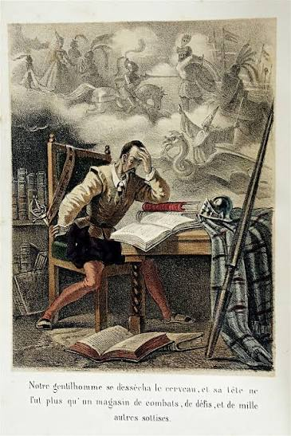
7. Gramática. Fijate en estas frases con la perifrasis venir a + infinitivo:
1. “vino a perder el juicio” , 2.“vino a dar en el más extraño pensamiento”
¿Qué valor crees que tienen?
A. de aproximación
B. de culminación
Ahora reescribe las siguientes oraciones utilizando la perífrasis venir a +
infinitivo y señala su valor.
1. Reparar la pantalla del teléfono cuesta aproximadamente 80 euros.
→ Reparar la pantalla viene a costar 80€
2. Después de investigar mucho, los científicos terminaron por concluir que el virus mutó.
→
3. Su dimisión terminó de complicar el futuro de la empresa
→
4. Al final, tantas pistas falsas acabaron por despistar a la policía.
→
5. Su explicación significa básicamente lo mismo que la tuya
→
6. La noticia del ático ratificó lo que todos sabiamos sobre la presidenta
→

Slide 10
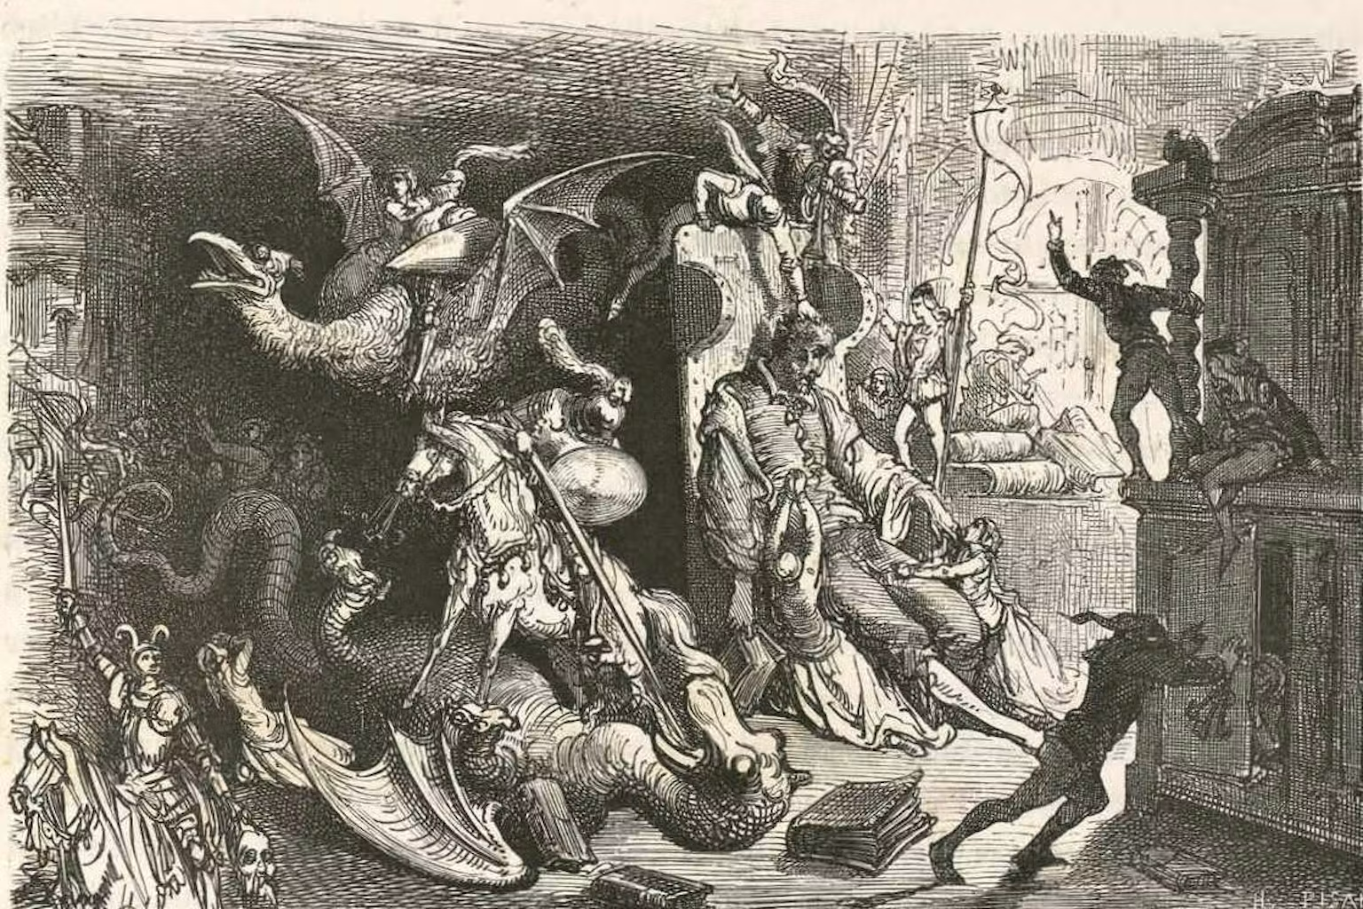
8. Oral. Las siguientes frases son del narrador del Quijote, ¿qué tipo de narrador
te parece que es y por qué o con que fin crees que lo hace?
Puedes señalar más de una opción
a. Objetivo b. compasivo, c. burlón d. subjetivo e. irónico f. distante
1. «llegó a tanto su curiosidad y desatino en esto»
2. «vino a dar en el más extraño pensamiento que jamás dio loco en el mundo»
3. «Imaginábase el pobre ya coronado»
9. Oral/ escrita Responde a las siguientes preguntas:
1. ¿Los libros de caballerías eran las novelas de entretenimiento más populares
del siglo XVI-XVII.?
¿Con qué géneros o medios actuales los compararíais? (series, videojuegos,
novelas de fantasía...)
2. Cervantes presenta la lectura excesiva como algo destructivo. ¿Es una crítica
a los libros, a los lectores, o a ambos? ¿ está criticando la lectura en sí, o
más bien el exceso y la falta de medida? ¿Podría aplicarse esta crítica hoy?
3. ¿Cuáles son los dos motivos que aduce el protagonista para hacerse
caballero andante?
4. ¿Conocéis alguna historia real o de ficción (moderna) de alguien que, como
don Quijote, acabó "creyendo verdad" algo que era ficción por consumirla en
exceso?

Slide 11
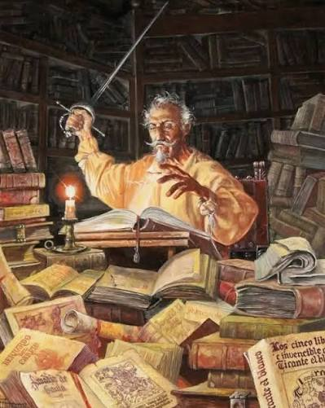
10. Tarea final. Escrita Reescribe el texto sustituyendo los libros de caballerías por otro tipo de ficción actual (una serie, un videojuego, una red social) y adaptando el vocabulario al español actual .

Slide 12
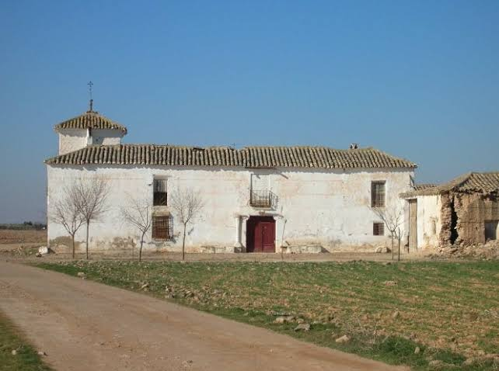
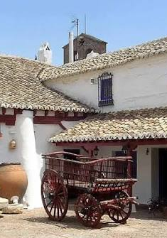
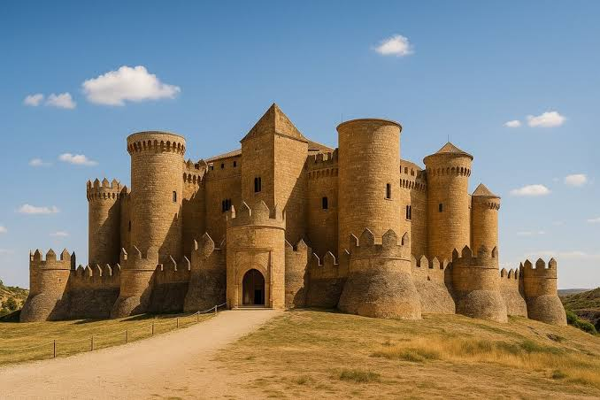
Texto 2 Avanzado
Antes de leer
1. ¿Sabes lo que es una venta?
2. Relaciona las siguientes
definiciones con las ilustraciones
3. Señala las semejanzas y diferencias que hay entre los dos tipos de edificaciones
A. Edificación fortificada, rodeada de murallas, fosos y otras defensas, generalmente localizado en zonas elevadas cerca de una población para la defensa y protección de la población.
B. Modesto establecimiento de alojamiento, comida y venta de provisiones situado en zonas despobladas de los caminos reales, para el descanso, socialización y aprovisionamiento de los viajeros.

Slide 13
La locura texto 2 Lee y responde a las preguntas
Don Quijote Anduvo todo aquel día, y, al anochecer, su rocín y él se hallaron cansados y muertos de hambre, y vio, no lejos del camino por donde iba, una venta, que fue como si viera una estrella que le encaminaba.
Como a nuestro aventurero todo cuanto pensaba, veía o imaginaba le parecía ser hecho y pasar al modo de lo que había leído, luego que vio la venta se le representó que era un castillo con sus cuatro torres y chapiteles de luciente plata, sin faltarle su puente levadizo y hondo foso. Estaban casualmente a la puerta dos mujeres mozas, de estas que llaman del partido, que a él le parecieron dos hermosas doncellas. En esto sucedió que un porquero tocó un cuerno para recoger a sus puercos, y al instante se le representó a don Quijote lo que deseaba, que era que algún enano hacía señal de su venida. El ventero, al que Don Quijote tomó como el señor del castillo, hombre que, por ser muy gordo, era muy pacífico, viendo aquella figura extraña y contrahecha, determinó de hablarle comedidamente.
Para la cena trújole el ventero una porción del mal remojado y peor cocido bacallao y un pan tan negro y mugriento como sus armas; pero era materia de grande risa verle comer, porque, como tenía puesta la celada y alzada la visera, no podía poner nada en la boca con sus manos si una de aquellas señoras se lo daba y ponía.
Acabada la cena, llamó al ventero y, encerrándose con él en la caballeriza, se hincó de rodillas ante él, diciéndole:
—No me levantaré jamás de donde estoy, valeroso caballero, fasta que la vuestra cortesía me otorgue un don que pedirle quiero, el cual redundará en alabanza vuestra y en pro del género humano, y es que me habéis de armar caballero.
El ventero, que era un poco socarrón y ya tenía algunos barruntos de la falta de juicio de su huésped, acabó de creerlo al oírle semejantes razones y, por tener que reír aquella noche, determinó de seguirle el humor. Díjole que todo el toque de quedar armado caballero consistía en la pescozada y en el espaldarazo y que en mitad de un campo se podía hacer.
Todo se lo creyó don Quijote, que él estaba allí para obedecerle y que concluyese con la mayor brevedad que pudiese, porque, si fuese otra vez acometido y se viese armado caballero, no pensaba dejar persona viva en el castillo, salvo aquellas que él le mandase, a quien por su respeto dejaría.
Advertido y medroso desto el castellano, trujo luego un libro donde registraba la paja y cebada que daba a los arrieros, y con un cabo de vela que le traía un muchacho, y con las dos ya dichas doncellas, se vino adonde don Quijote estaba, al cual mandó hincar de rodillas y, leyendo en su manual como que decía alguna devota oración, alzó la mano y diole sobre el cuello un buen golpe, y tras él, con su mesma espada, un gentil espaldarazo. Hecho esto, mandó a una de aquellas damas que le ciñese la espada, la cual lo hizo con mucha desenvoltura y discreción, porque no fue menester poca para no reventar de risa a cada punto de la ceremonia; Al ceñirle la espada dijo la buena señora:
—Dios haga a vuestra merced muy venturoso caballero y le dé ventura en lides.
Hechas, pues, de galope y aprisa las hasta allí nunca vistas ceremonias, no vio la hora don Quijote de verse a caballo y salir buscando las aventuras. El ventero, por verle ya fuera de la venta, sin pedirle la costa de la posada, le dejó ir a la buena hora.

Slide 14
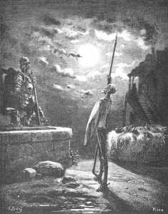
Léxico Intenta descubrir el significado de las siguientes palabras por su contexto.
1. Barruntos ("...ya tenía algunos barruntos de la falta de juicio...")
2. Socarrón ("...el ventero, que era un poco socarrón...")
3. Comedidamente ( "...determinó de hablarle comedidamente.")
4. Falta de juicio ("...la falta de juicio de su huésped...")
5. Desenvoltura (...la cual lo hizo con mucha desenvoltura...")
6. Chapiteles (“chapiteles de luciente plata”)
7. Contrahecha (“aquella figura extraña y contrahecha”)
8. Celada (“tenía puesta la celada”)
9. Mugriento (“tan negro y mugriento como sus armas”)
10. Arrieros (“la paja y cebada que daba a los arrieros”)

Slide 15
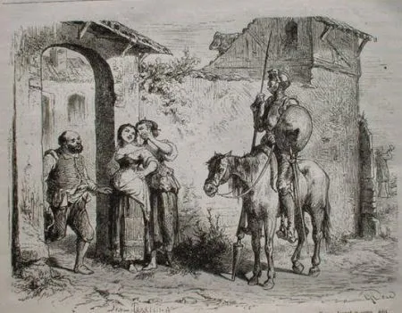
2. Léxico Ahora relaciona las palabras anteriores con su significado
A) Locura o pérdida de la razón.
B) Sospechas o indicios.
C) Burlón, irónico o astuto.
D) Soltura, agilidad o naturalidad ante una situación difícil.
E) De manera educada, atenta y moderada.
F) Pieza de la armadura que cubre la cabeza.
G) Actuar o hacer algo con naturalidad o desparpajo.
H) Remates puntiagudos que coronan una torre de un catillo
I) Transportistas de mercancías que usaban caballos o bueyes
J) Extremadamente sucio
3. Léxico/ gramática En el texto hay una serie de arcaísmos, relaciónalos
con su correspondiente actual
1. fasta (“fasta que la vuestra cortesía”)
2. trújole / trujo ("Para la cena trújole el ventero”)
3. desto (“Advertido y medroso desto el castellano”)
4. habéis de armar (“me habéis de armar caballero.”)
5. Mesma ("...con su mesma espada...")
A. De esto, B. hasta, C. Le trajo/ trajo, D. misma, C. usted, D. debéis armar

Slide 16
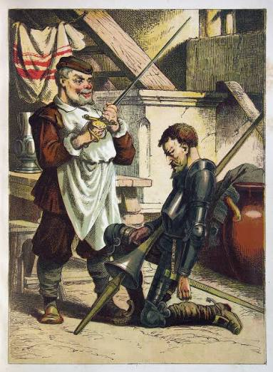
4. Léxico. Relaciona cada palabra con su significado
a. contrahecha 1. persona astuta, burlona
b) socarrón 2. mal formada, deforme
c) barruntos 3. batallas, combates
d) Comedidamente 4. con soltura, naturalidad
e) desenvoltura 5. con moderación
f) lides 6. Sospecha, indicio
5. Léxico. Relaciona las siguientes frases con su posible interpretación
1. Fue como si viera una estrella que le encaminaba
2. Determinó de hablarle comedidamente.
3. Redundará en alabanza vuestra y en pro del género humano
4. El ventero, que era un poco socarrón
5. Determinó de seguirle el humor
6. Advertido y medroso desto el castellano
7. Fue menester poca para no reventar de risa a cada punto de la ceremonia
8. Dios haga a vuestra merced muy venturoso caballero y le dé ventura en lides
9. Hechas, pues, de galope y aprisa las hasta allí nunca vistas ceremonias
a. Tratar a alguien con cortesía, b. Encontrar una señal o guía, c. Será beneficioso, d. A toda prisa, e. Tener fortuna, f. Ser cauteloso, g. Controlar la risa, h. Seguir la corriente, i. Era burlón

Slide 17
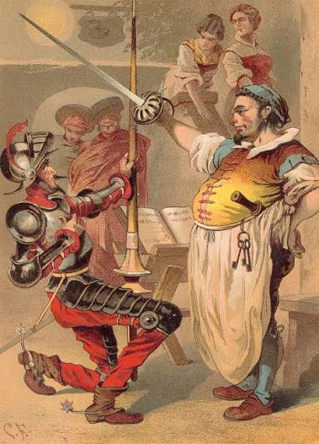
6. Gramática ¿Conoces la estructura subrayada? ¿qué tiempo verbal
utiliza? ¿La utlizamos para hacer comparaciones reales o irreales?
Vió, no lejos del camino, una venta, que fue como si viera una estrella
que le encaminaba
Ahora completa las frases con «como si» y el verbo conjugado
1. El ventero rezó _______________ (leer) un texto sagrado.
2. Don Quijote trató al ventero ______________(ser) el señor del castillo.
3. El Ventero leía su manual _____________(decir) alguna devota oración.
4. Don Quijote escuchó el silbato _________ (ser) el cuerno de un enano
que anunciaba su llegada.
5. Don Quijote salió de venta a buscar aventuras ____________(ser)
realmente un caballero
Gramática. Como si viera forma parte de una oración subordinada
modal comparativa, ahora localiza en el texto algún ejemplo de estas
otras oraciones subordinadas:
1. Relativa
2. Temporal
3. Final
4. Causal
5. Condicional

Slide 18
8. Oral/ escrita Responde con tus palabras a las siguientes preguntas:
1. ¿Cómo crees que funciona la locura de Don Quijote en este episodio?
2. ¿cómo consigue transformar la realidad? ¿la interpreta o la crea?
3. ¿Cervantes muestra la semejanza entre la realidad y la imaginación de Don Quijote o le interesa más el contraste?
4. Compara la ceremonia para ser caballero de Don Quijote con la ceremonia de Games of Thrones en la que
Jaime Lannister nombra caballero a Brienne de Tarth (segundo episodio de la octava temporada)
9. Escrita. Corrige y reescribe el siguiente texto que trata de explicar la locura de Don Quijote y el recurso narrativo que
utiliza Cervantes para mostrar humorísticamente la locura de su personaje.
Cervantes muestra cómo don Quijote transforma la realidad a través del mecanismo de la alucinación/
interpretación: ve cosas que no existen como castillos, caballeros, hermosas doncellas… El recurso narrativo que usa
Cervantes es la comparación entre la perspectiva subjetiva del narrador y la perspectiva objetiva de don Quijote,
presentando ambas versiones de la misma escena para que el lector perciba la cercanía entre lo real y lo imaginado,
generando así un efecto dramático.
10. Tarea final. Escrita. Describe con tus palabras como fue la llegada a la venta, la comida y la ceremonia para ser
nombrado caballero. Añade tu interpretación y explicación al episodio. (150 palabras)

Slide 19
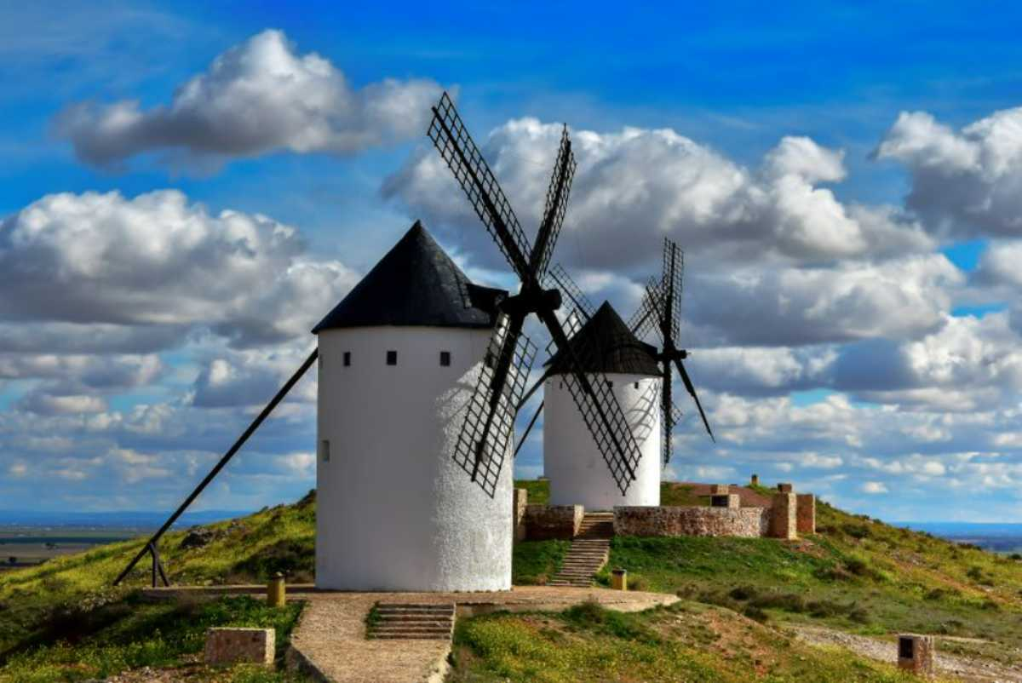
Texto 3 Avanzado Antes de leer
1. ¿Puedes explicar como funciona un molino de viento?
2. ¿Cuántos tipos de molinos conoces?
3. ¿Conoces la frase luchar contra molinos de viento? ¿Sabes lo que significa?

Slide 20
Texto 3: La aventura de los molinos. Lee y responde a las preguntas
En esto, descubrieron treinta o cuarenta molinos de viento que hay en aquel campo, y así como don Quijote los vio, dijo a su escudero: —La ventura va guiando nuestras cosas mejor de lo que acertáramos a desear; porque ves allí, amigo Sancho Panza, donde se descubren treinta o pocos más desaforados gigantes, con quien pienso hacer batalla y quitarles a todos las vidas, con cuyos despojos comenzaremos a enriquecer, que esta es buena guerra, y es gran servicio de Dios quitar tan mala simiente de sobre la faz de la tierra. —¿Qué gigantes? —dijo Sancho Panza. —Aquellos que allí ves —respondió su amo—, de los brazos largos, que los suelen tener algunos de casi dos leguas. —Mire vuestra merced —respondió Sancho— que aquellos que allí se parecen no son gigantes, sino molinos de viento, y lo que en ellos parecen brazos son las aspas, que, volteadas del viento, hacen andar la piedra del molino. —Bien parece —respondió don Quijote— que no estás cursado en esto de las aventuras: ellos son gigantes; y si tienes miedo quítate de ahí, y ponte en oración en el espacio que yo voy a entrar con ellos en fiera y desigual batalla. Y, diciendo esto, dio de espuelas a su caballo Rocinante, sin atender a las voces que su escudero Sancho le daba, advirtiéndole que sin duda alguna eran molinos de viento, y no gigantes, aquellos que iba a acometer. Pero él iba tan puesto en que eran gigantes, que ni oía las voces de su escudero Sancho, ni echaba de ver, aunque estaba ya bien cerca, lo que eran, antes iba diciendo en voces altas: —Non fuyades, cobardes y viles criaturas, que un solo caballero es el que os acomete. Levantóse en esto un poco de viento, y las grandes aspas comenzaron a moverse, lo cual visto por don Quijote, dijo: —Pues aunque mováis más brazos que los del gigante Briareo, me lo habéis de pagar. Y en diciendo esto, y encomendándose de todo corazón a su señora Dulcinea, pidiéndole que en tal trance le socorriese, bien cubierto de su rodela, con la lanza en el ristre, arremetió a todo el galope de Rocinante y embistió con el primero molino que estaba delante; y dándole una lanzada en el aspa, la volvió el viento con tanta furia, que hizo la lanza pedazos, llevándose tras sí al caballo y al caballero, que fue rodando muy maltrecho por el campo. Acudió Sancho Panza a socorrerle, a todo el correr de su asno, y cuando llegó halló que no se podía menear: tal fue el golpe que dio con él Rocinante. —¡Válame Dios! —dijo Sancho—. ¿No le dije yo a vuestra merced que mirase bien lo que hacía, que no eran sino molinos de viento, y no lo podía ignorar sino quien llevase otros tales en la cabeza? —Calla, amigo Sancho —respondió don Quijote—, que las cosas de la guerra más que otras están sujetas a continua mudanza; cuanto más, que yo pienso, y es así verdad, que aquel sabio Frestón que me robó el aposento y los libros ha vuelto estos gigantes en molinos, por quitarme la gloria de su vencimiento: tal es la enemistad que me tiene; mas al cabo han de poder poco sus malas artes contra la bondad de mi espada.

Slide 21
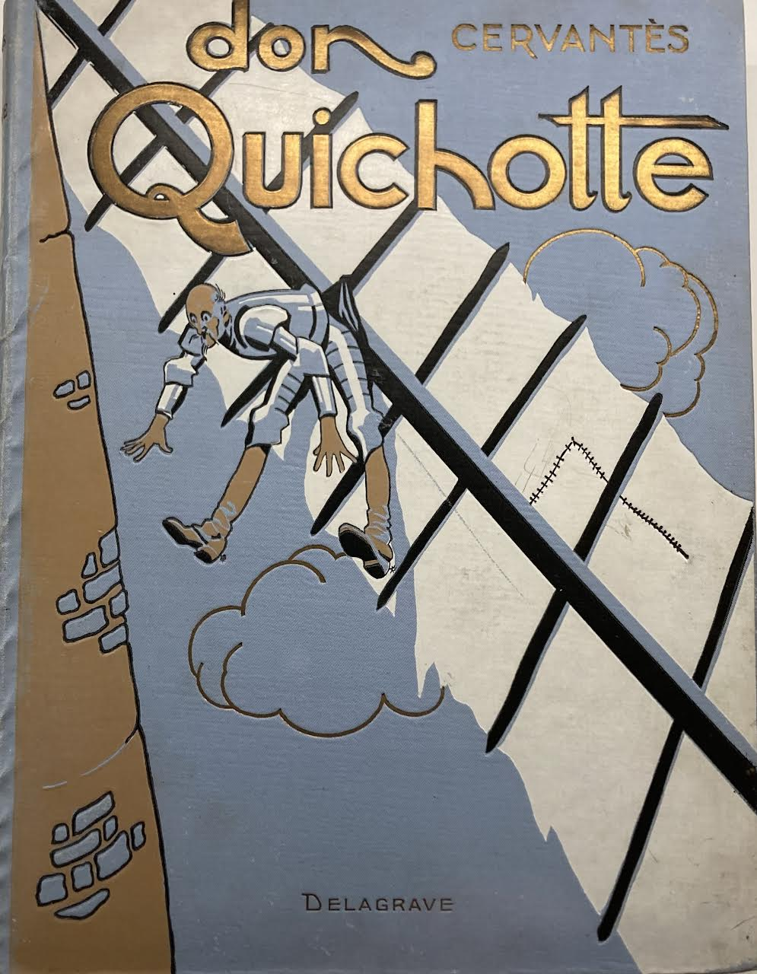
1. Léxico. Fíjate en estas palabras en un contexto actual para entender su significado.
Escribe un ejemplo similar
Desaforado: Un gasto desaforado / una ambición desaforada.
Simiente: Extirpar la mala simiente de la discordia.
Cursado: Estar cursado en la negociación diplomática
Trance: Padecer o encontrarse en un trance difícil.
Mudanza: Estar sujeto a continua mudanza.
Ventura: Desear la mayor de las venturas en un proyecto
Despojos: Repartirse los despojos de una compañía en quiebra
Maltrecho: Quedar muy maltrecho después de la pelea
Fiera: Recibir criticas tan fieras que acabaron con su carrera
Vil: Su agresión a victimas inocentes fue vil y cobarde
2. Léxico. Relaciona cada palabra con su definición
1. escudero a) cambio o variación repentina
2. ventura b) botín o bienes que se obtienen de un vencido
3. desaforado c) escudo redondo y pequeño
4. despojos d) hombre que servía y acompañaba a un caballero
5. simiente e) suerte, destino o buena fortuna
6. rodela f) semilla, en sentido figurado, origen de un mal
7. ristre g) desmesurado, que excede los límites normales
8. maltrecho h) soporte de la lanza sujeto a la armadura, donde se encajaba para embestir
9. mudanza i) Feroz, encarnizada, muy intensa
10. fiera j) en mal estado, herido o dañado

Slide 22
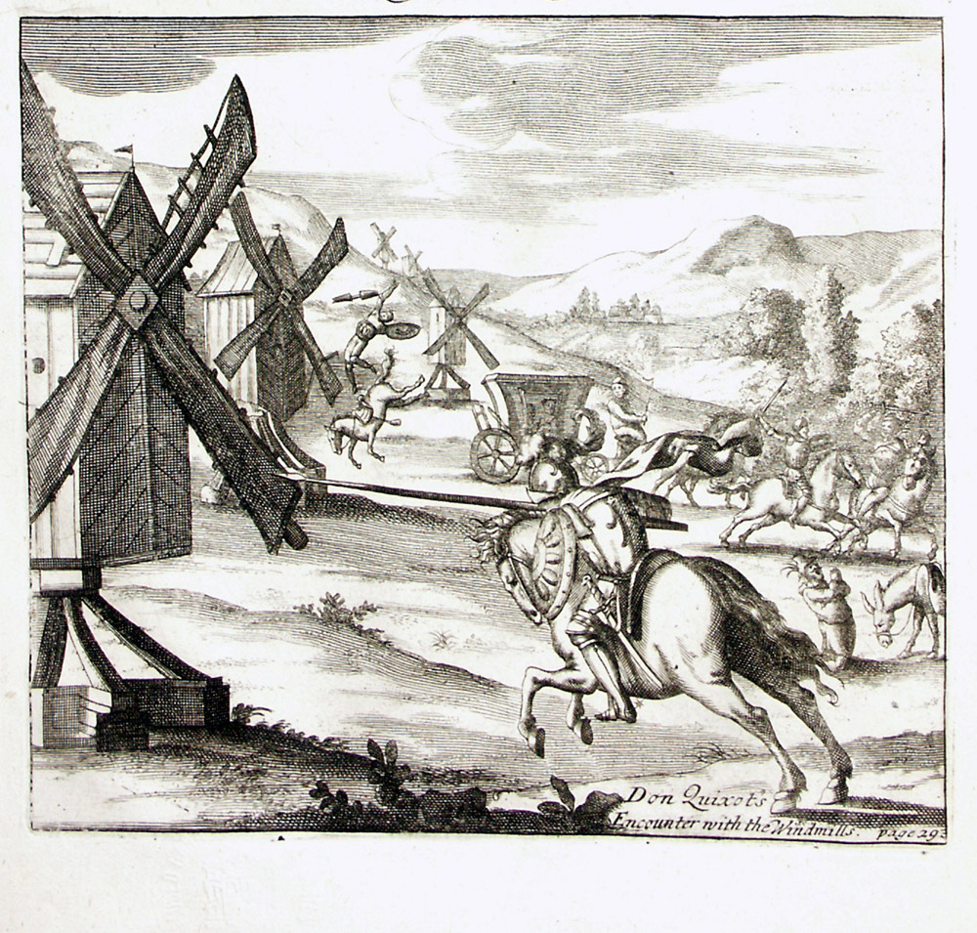
3. Léxico. Completa la tabla con la palabra que falta en cada familia
léxica: sustantivo, adjetivo o verbo.
Sustantivo Adjetivo Verbo
batalla belicoso _________
__________ _________ vencer
gigantesco/a. __________
___________ guerrero/a __________
socorro ___________ socorrer
vuelta ___________ voltear
ignorado ___________ ___________
___________ mudado mudar
4. Escrita. Trata de reescribir el siguiente fragmento arcaico en un lenguaje actual:
«Non fuyades, cobardes y viles criaturas, que un solo caballero es el que os acomete... Pues aunque mováis más brazos que los del gigante Briareo, me lo habéis de pagar.»
No huyaís

Slide 23
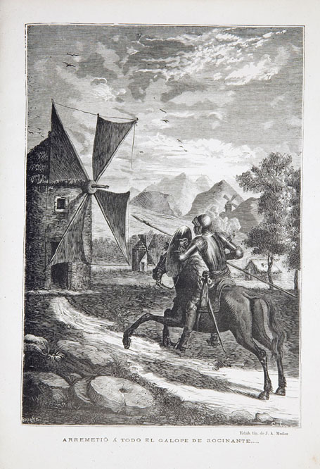
5. Gramática. Fíjate en la siguiente frase de Don Quijote y responde a las preguntas.
«Pues aunque mováis más brazos que los del gigante Briareo, me lo habéis de pagar».
1. ¿Qué tipo de oración es? a. concesiva b. causal
2. ¿Qué valor tiene esta frase con aunque?
a. Explica un motivo o la razón de la oración principal
b. presenta un obstáculo para la oración principal
3. ¿Qué tipo de obstáculo presenta?
a. objetivo b. subjetivo
6. Gramática. Explica la diferencia en entre estos pares de frases:
a) Aunque Don Quijote es un poco loco, me cae bien.
b) Aunque Don Quijote sea un poco loco, me cae bien.
c) Aunque Sancho Panza tiene razón, Don Quijote no lo admite.
d) Aunque San Sancho tenga razón, Don Quijote no lo admite.
7. Gramática. Escribe sobre don Quijote cuatro frases concesivas alternando indicativo y subjuntivo:
1. 2. 3. 4.

Slide 24
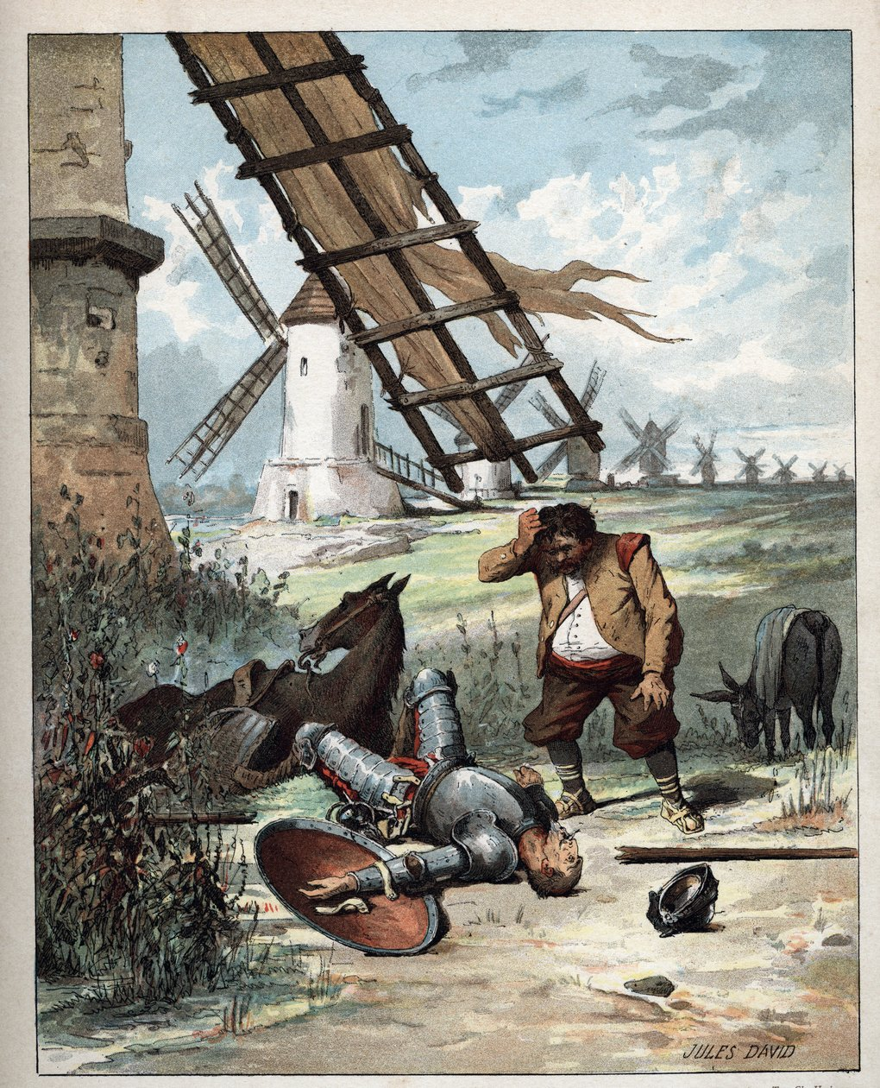
8. Gramática. Transforma las siguientes frases utilizando alguno de los siguientes
conectores concesivos como en el ejemplo: si bien, por más que, a pesar de, así, por
mucho que
1. Sancho ve molinos de viento. Don Quijote ve gigantes.
Si bien Sancho ve molinos, Don Quijote ve gigantes
2. Sancho le advierte de que son molinos / Don Quijote decide atacarlos
3. Haber una explicación lógica / Don Quijote prefiere culpar a los sabios encantadores.
4. Las circunstancias de la batalla cambien / El caballero no se rendirá.
5. Don Quijote tiene grandes enemigos. A todos los vencerá con la bondad de su espada
9. Oral. Responde con tus palabras a las siguientes preguntas:
1. ¿Por qué Sancho no consigue convencer a Don Quijote, pudo hacer algo más?
2. ¿Por qué Don Quijote no acepta la realidad tal cual es?
3. ¿Ves algo positivo en la locura de Don Quijote?
10. Tarea final:Escrita. Luchar contra molinos de viento hoy en día significa luchas contra
enemigos imaginarios o contra algo muy difícil de vencer. Escribe un ensayo sobre si
hoy en día alguien lucha contra “molinos de viento” o sobre la vigencia del quijotismo
en el mundo actual. (150 palabras)

